Slide 1
¡FELICITACIONES FAMILIAS POR LAS HERMOSAS BANDERAS QUE REALIZARON!!! “MAÑANA PUEDEN EXPONERLAS EN LA VENTANAS O PUERTAS PARA EMBELLECER EL HOGAR”

Slide 2
FAMILIAS DE SALA DE 2 “JARDÍN MATERNAL”

Slide 3
¡HERMOSAS LAS PRODUCCIONES!

Slide 4
FAMILIAS DE SALA DE 3 “JARDÍN DE INFANTES”

Slide 5
¡PRECIOSAS LAS PRODUCCIONES!

Slide 6
FAMILIAS DE SALA DE 4 “JARDÍN DE INFANTES”

Slide 7
¡MUY LINDAS LAS PRODUCCIONES!

Slide 8
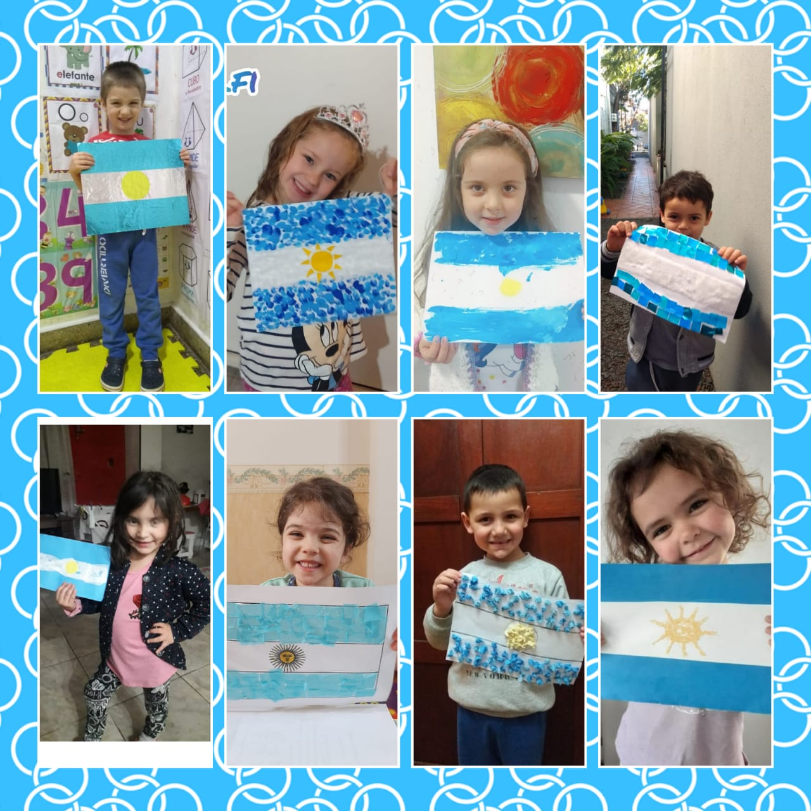
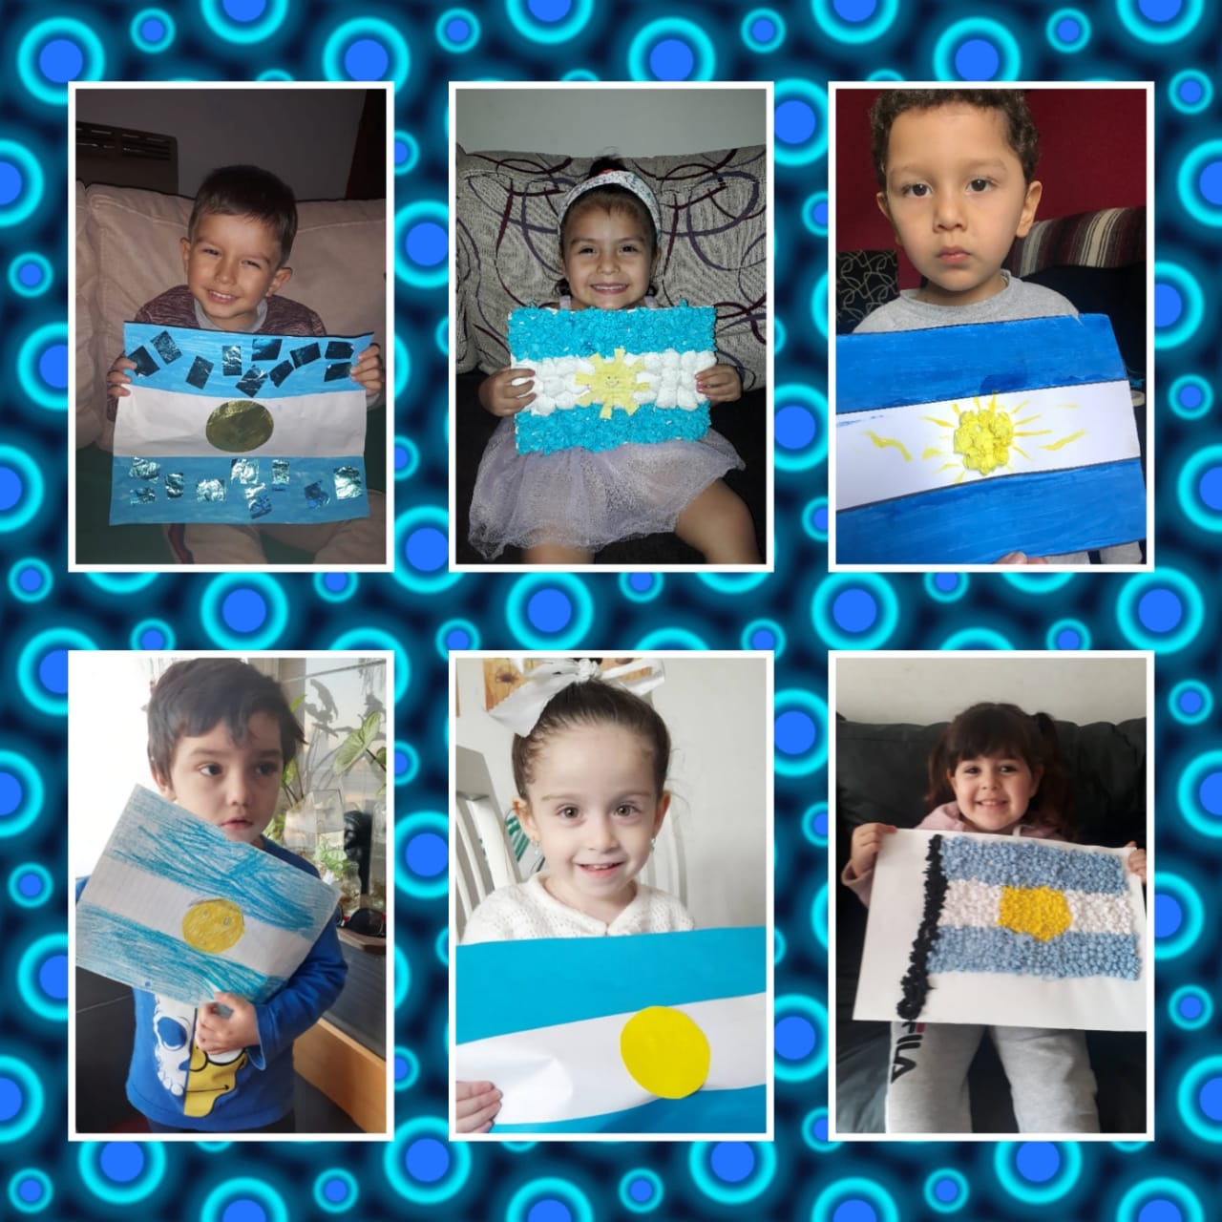
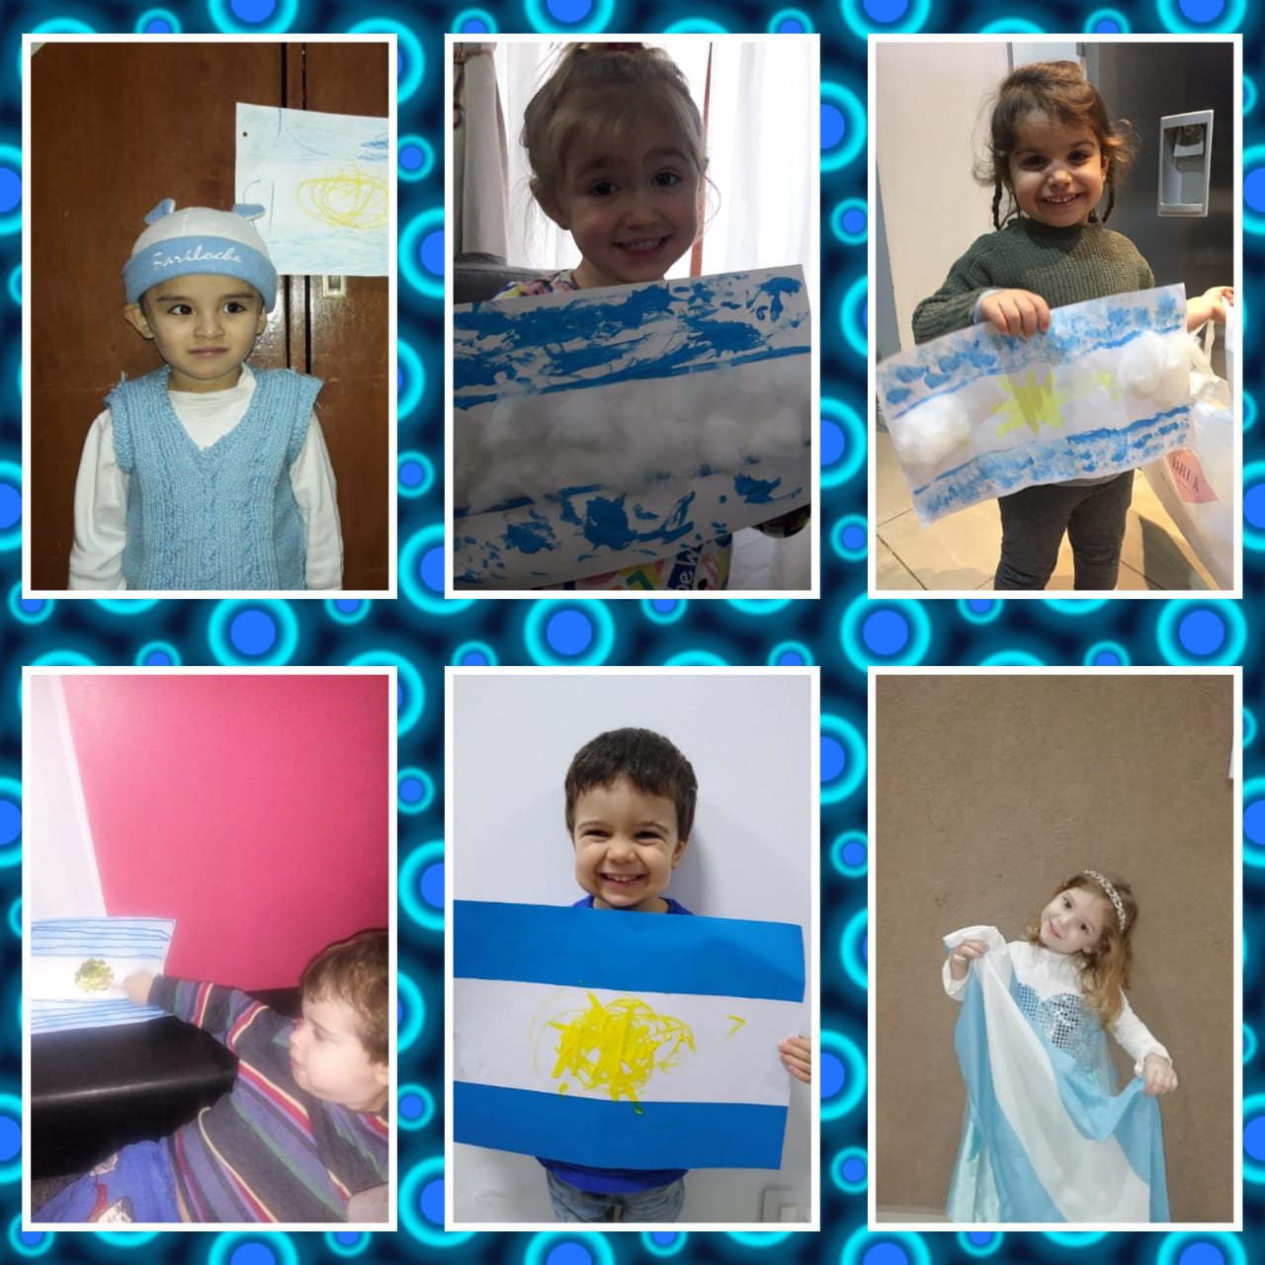
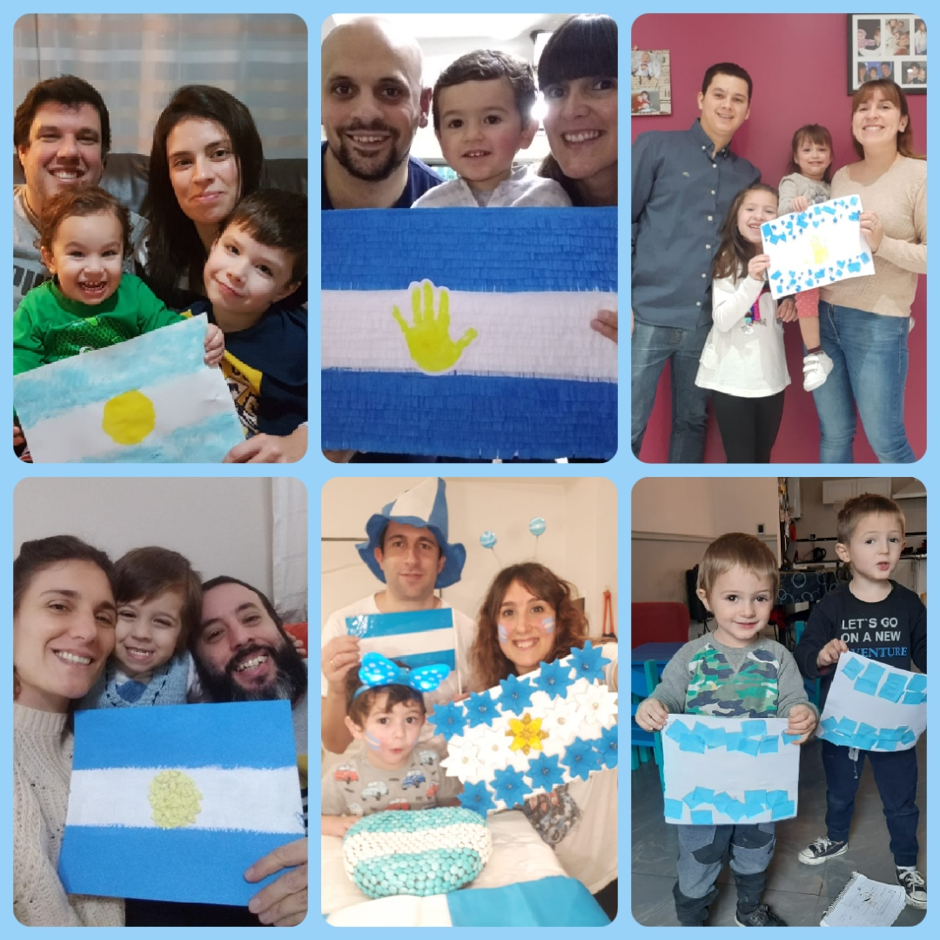
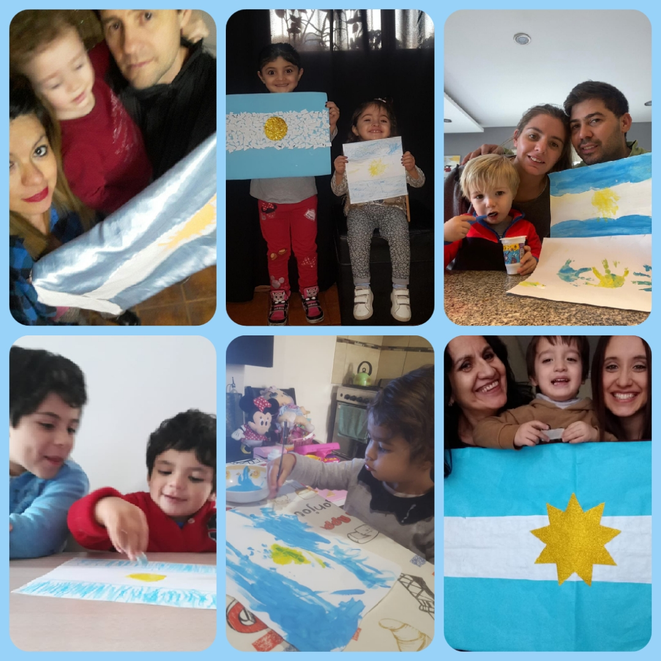
“GRACIAS
FAMILIAS POR
ACOMPAÑARNOS
EN CADA
PROPUESTA”
¡LOS QUEREMOS!
LAS SEÑOS DEL
JARDÍN KENNEDY

